Slide 1




KO‘PBURCHAKLAR VA ULARNING XOSSALARINI O‘QITISH METODIKASI

Slide 2
Reja:
01
Uchburchak va to‘rtburchaklarning xossalarini o‘qitish.
02
O‘nli sanoq sistemasini o‘rganish rejasi
03
Uchburchak va to‘rtburchaklarning perimetri va yuzini topish mavzularini o‘qitishda samarali metodlar tanlash

Slide 3

Uchburchak va to‘rtburchaklarning perimetri va yuzini topish mavzularini o‘qitishda samarali bo‘lishi uchun qo‘llanadigan qanday metod va vositalarni afzal deb bilasiz?
Nima uchun?

Slide 4
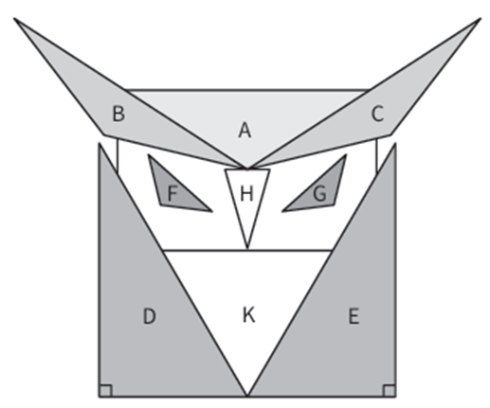
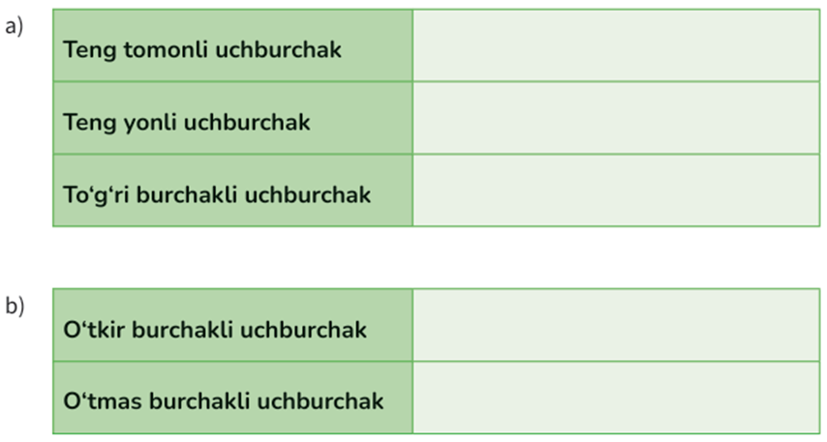
1. Rasmdagi uchburchaklarning turini aniqlang va jadvalga yozing.

Slide 5
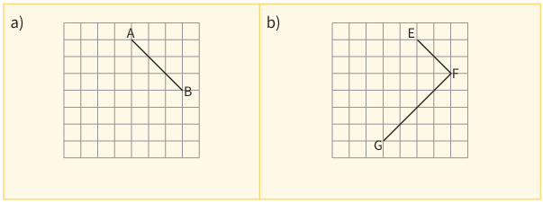
2. ABCD kvadrat va EFGH to‘g‘ri to‘rtburchakning qolgan tomonlarini chizing va ularni nomlang.

Slide 6
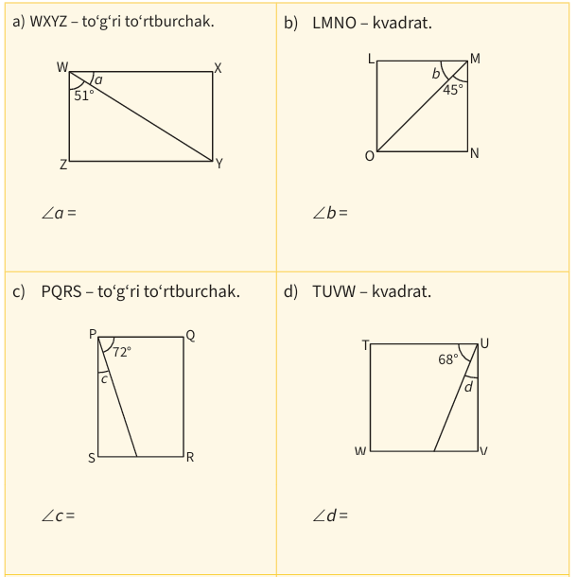
3. Noma’lum burchakni toping.

Slide 7
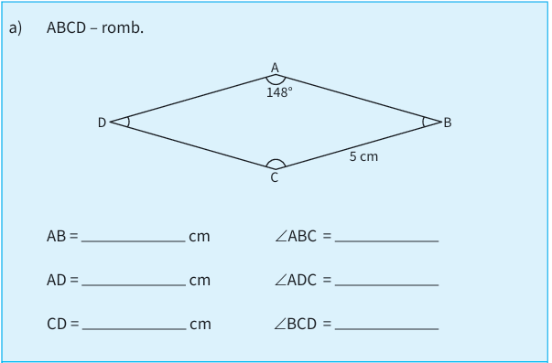
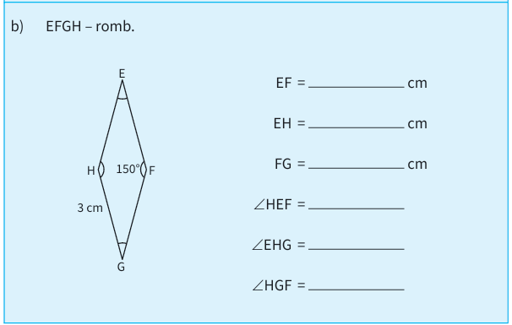
4. Bo‘sh joylarni to‘ldiring.

Slide 8
Har bir guruhga tanlangan mavzu bo‘yicha dars texnologik xaritasi tuzish
Uchburchakning burchaklari
Parallelogramm, romb va trapetsiyaning xossalari
1
2
3
4
Uchburchakning turlari
Geometrik shakllardagi noma’lum burchakni topish

Slide 9
01
Topshiriqni bajarish jarayonida qanday qiyinchiliklarga duch keldingiz?
02
Guruhda ishlashning afzalliklari nimada?
03
Topshiriqni bajarish jarayonida nimalarni o‘rgandingiz?

Slide 10
E’TIBORINGIZ UCHUN RAHMAT!

